Slide 1
Математика в компьютерных играх
Муниципальное общеобразовательное бюджетное учреждение
«Лицей №59» города Сочи
Работа ученика 9 «А» класса
Мухина Майя Константиновна
г. Сочи, 2020 г.

Slide 2
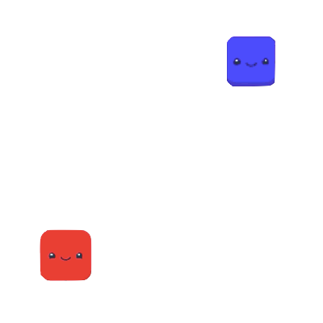
Глава 1 - Начало

Slide 3
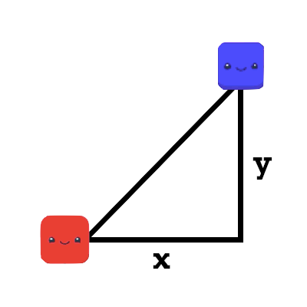
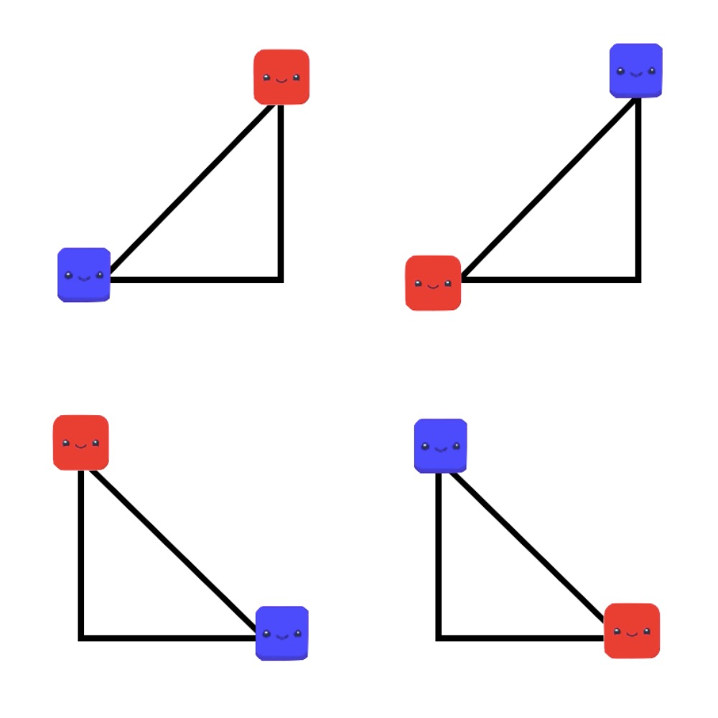
Глава 2 – Треугольник между игроками

Slide 4
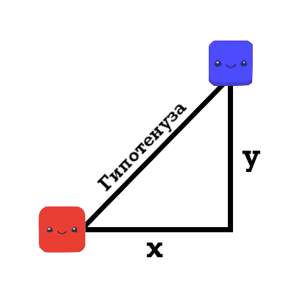
Глава 3 – Расстояние между игроками
(a × a) × (b × b) = c × c

Slide 5
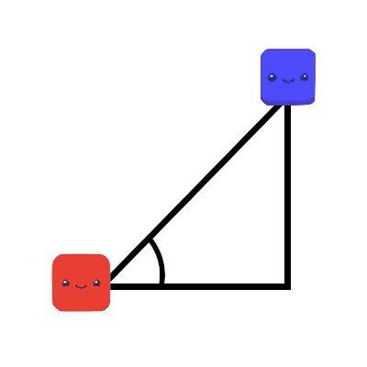
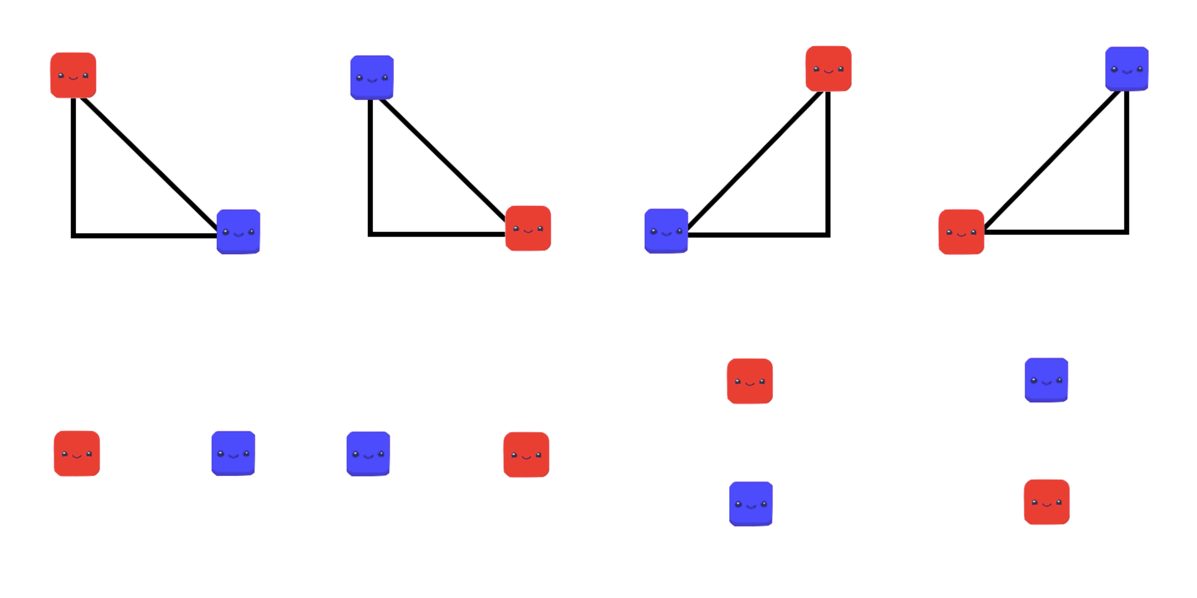
Глава 4 – Угол при повороте

Slide 6
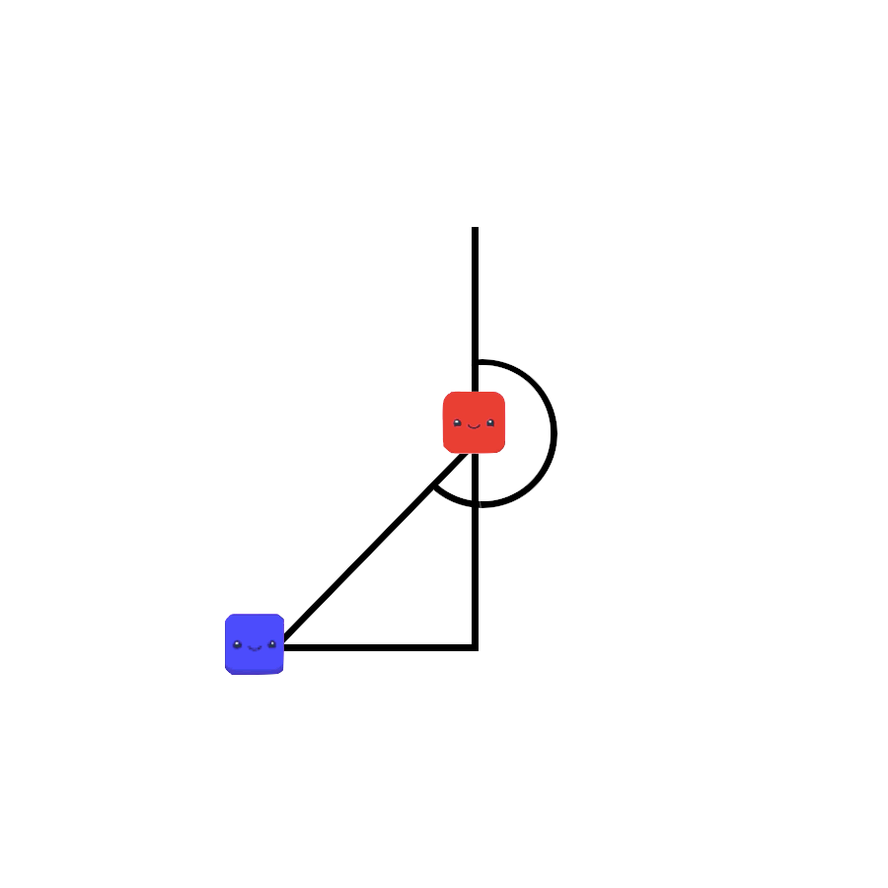

Slide 7
Глава 5 – Движение по прямой

Slide 8
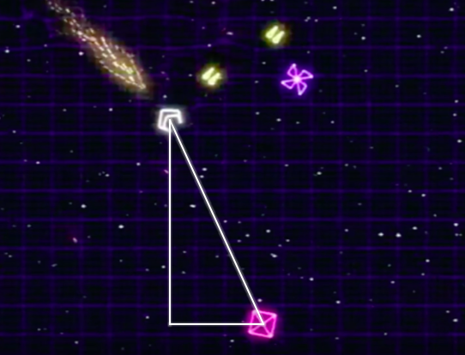
Глава 6 - Пример из настоящей видео игры

Slide 9
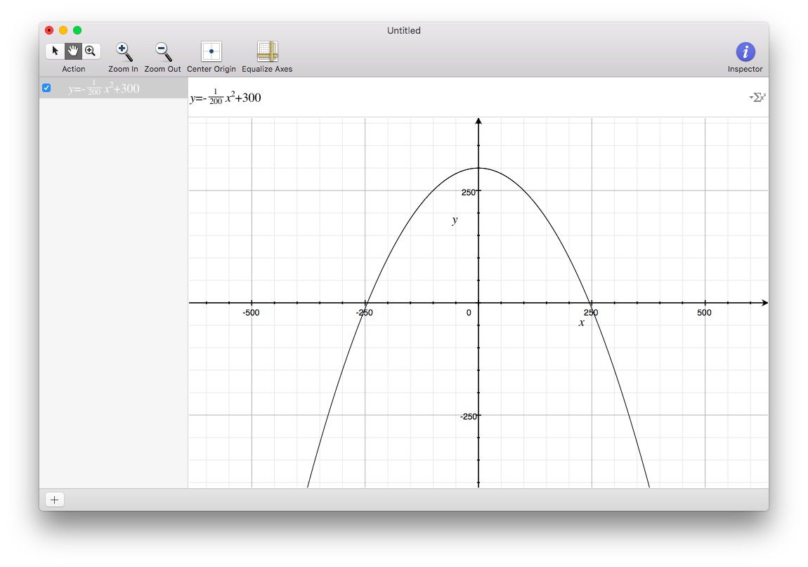
Глава 7 – Прыжок по параболе

Slide 10
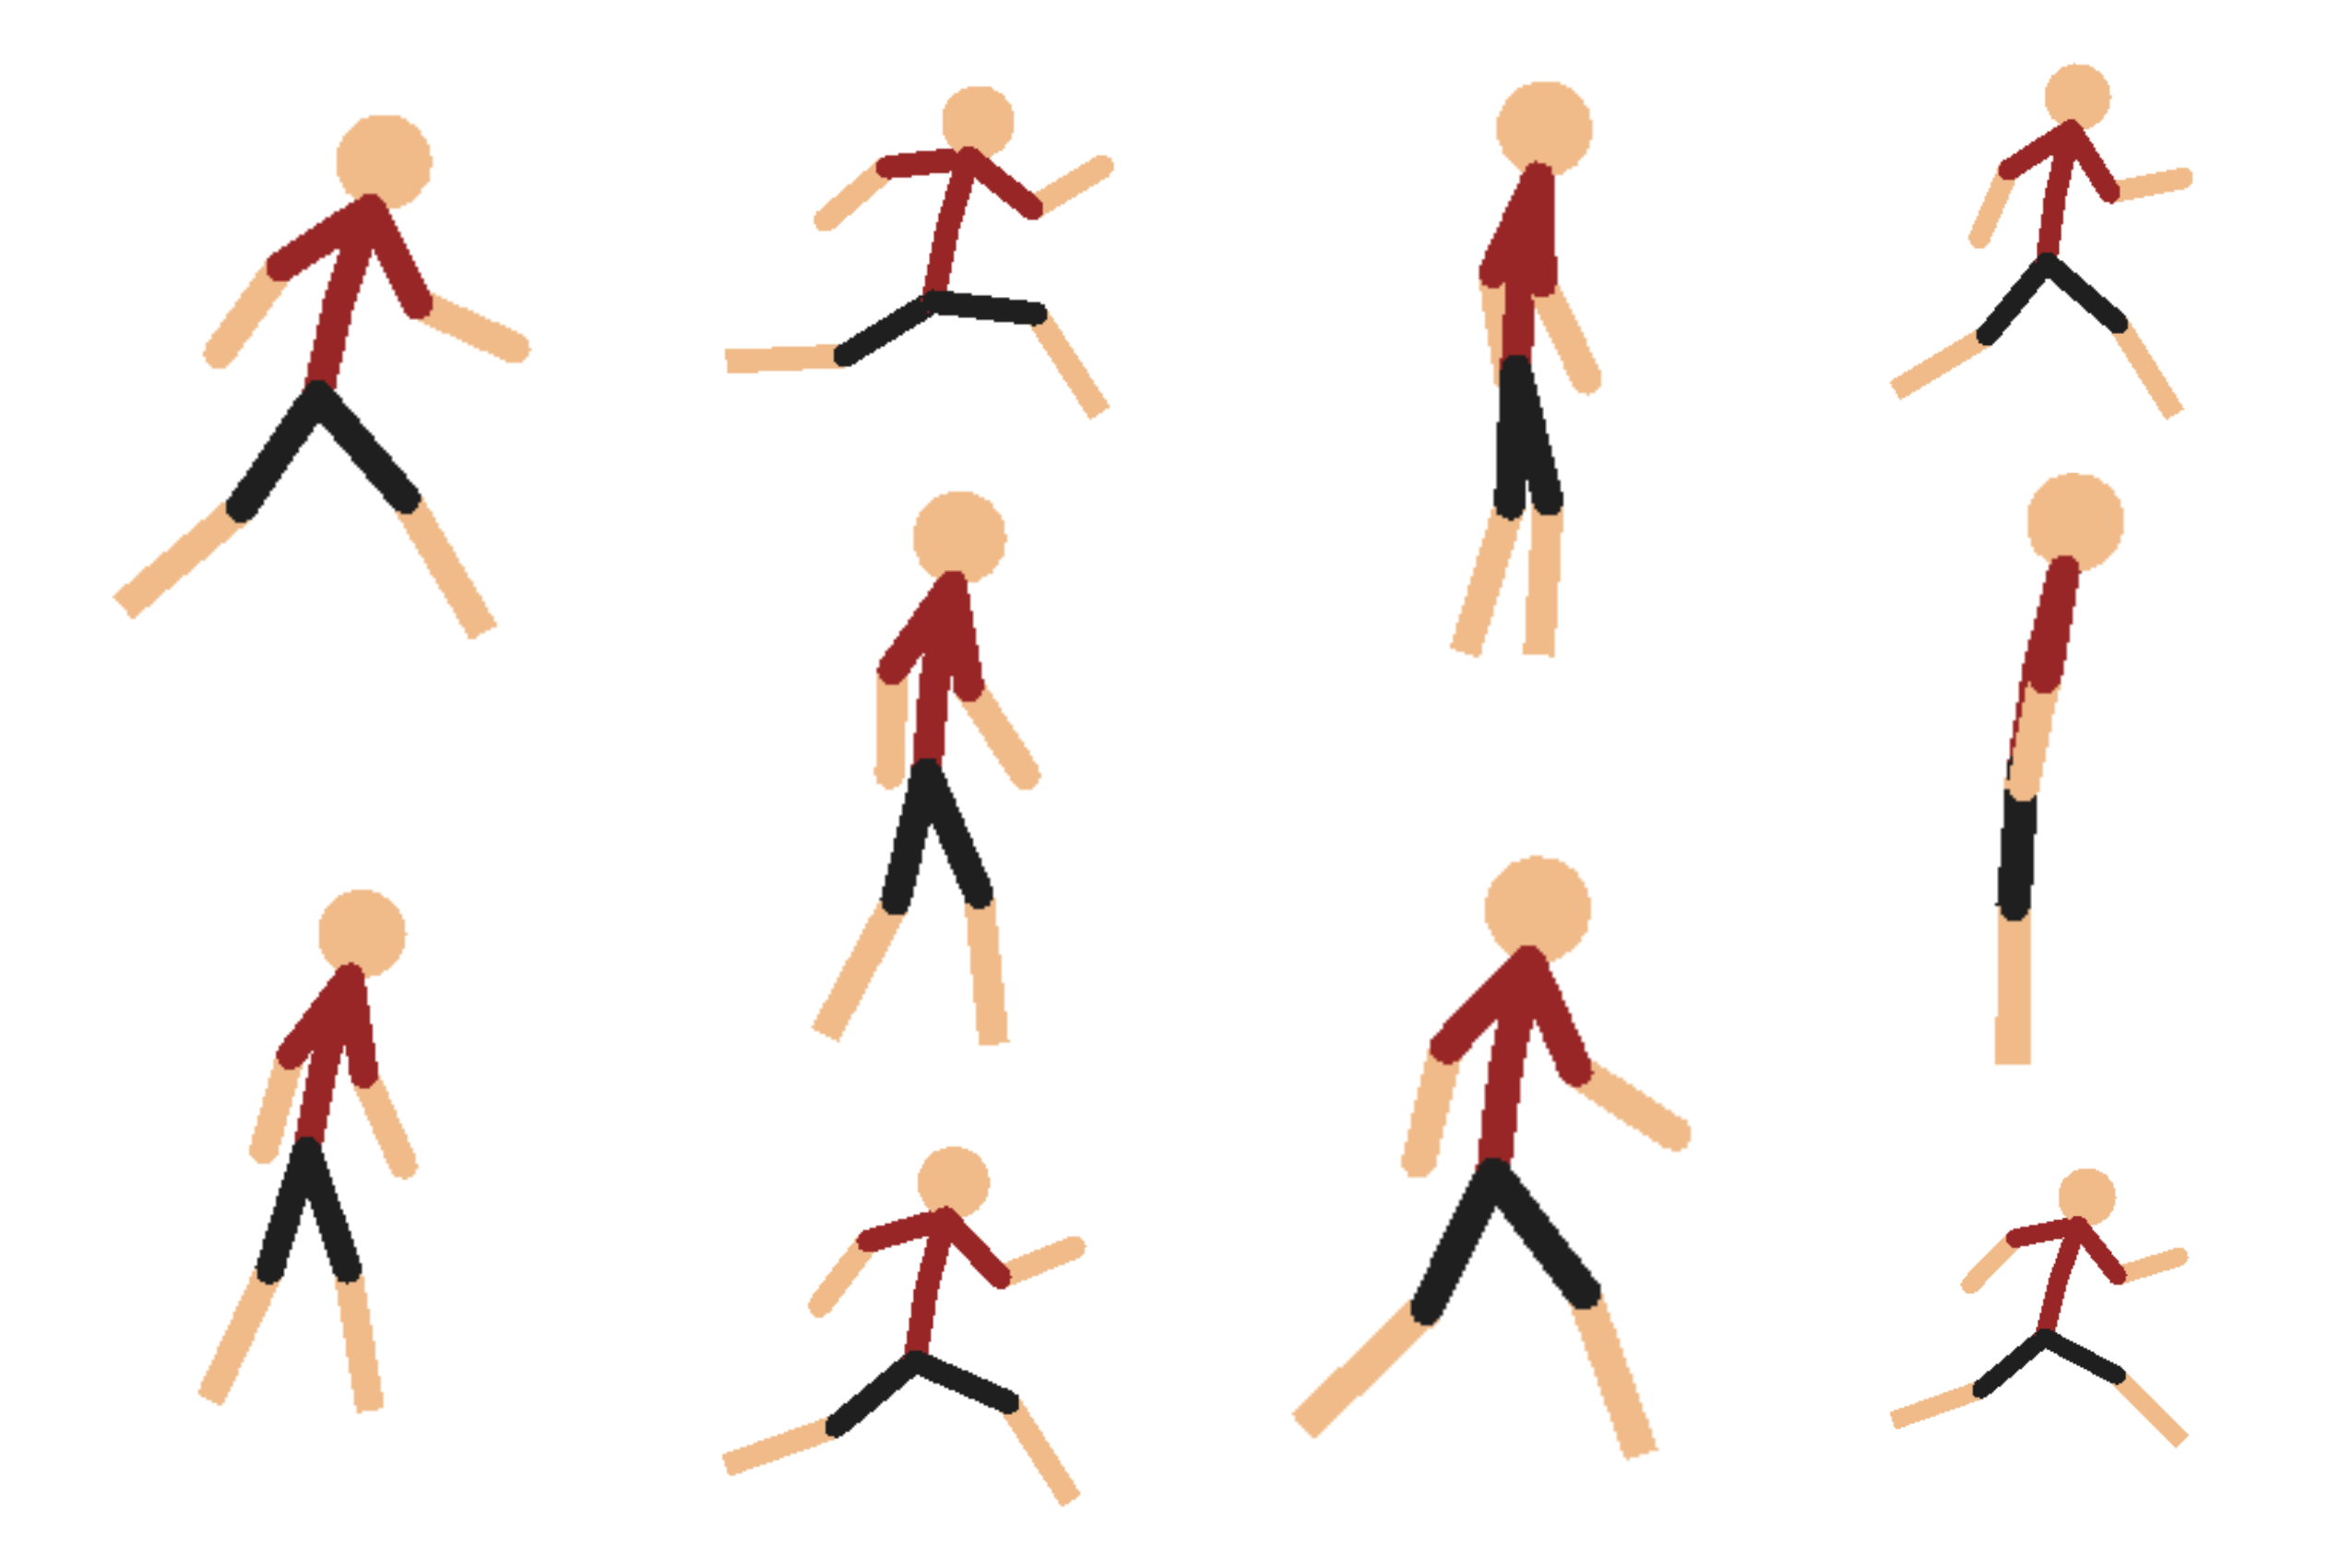

Slide 11
Спасибо за внимание!

